Slide 1
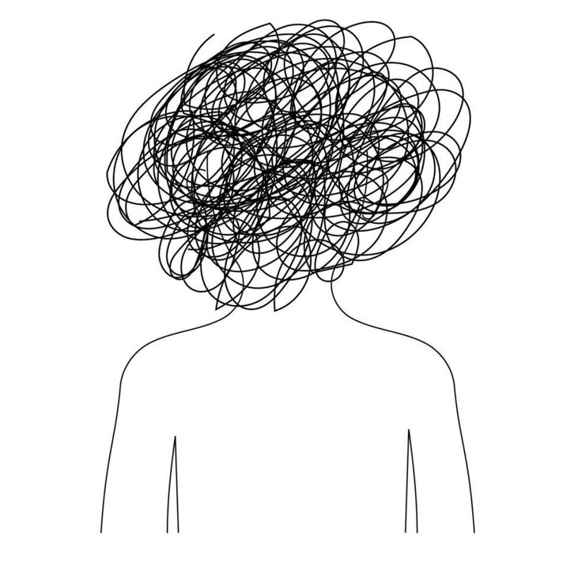

ХРОНИКА НАСТРОЕНИЙ
Инструмент для самонаблюдения и поддержки эмоционального благополучия

Slide 2


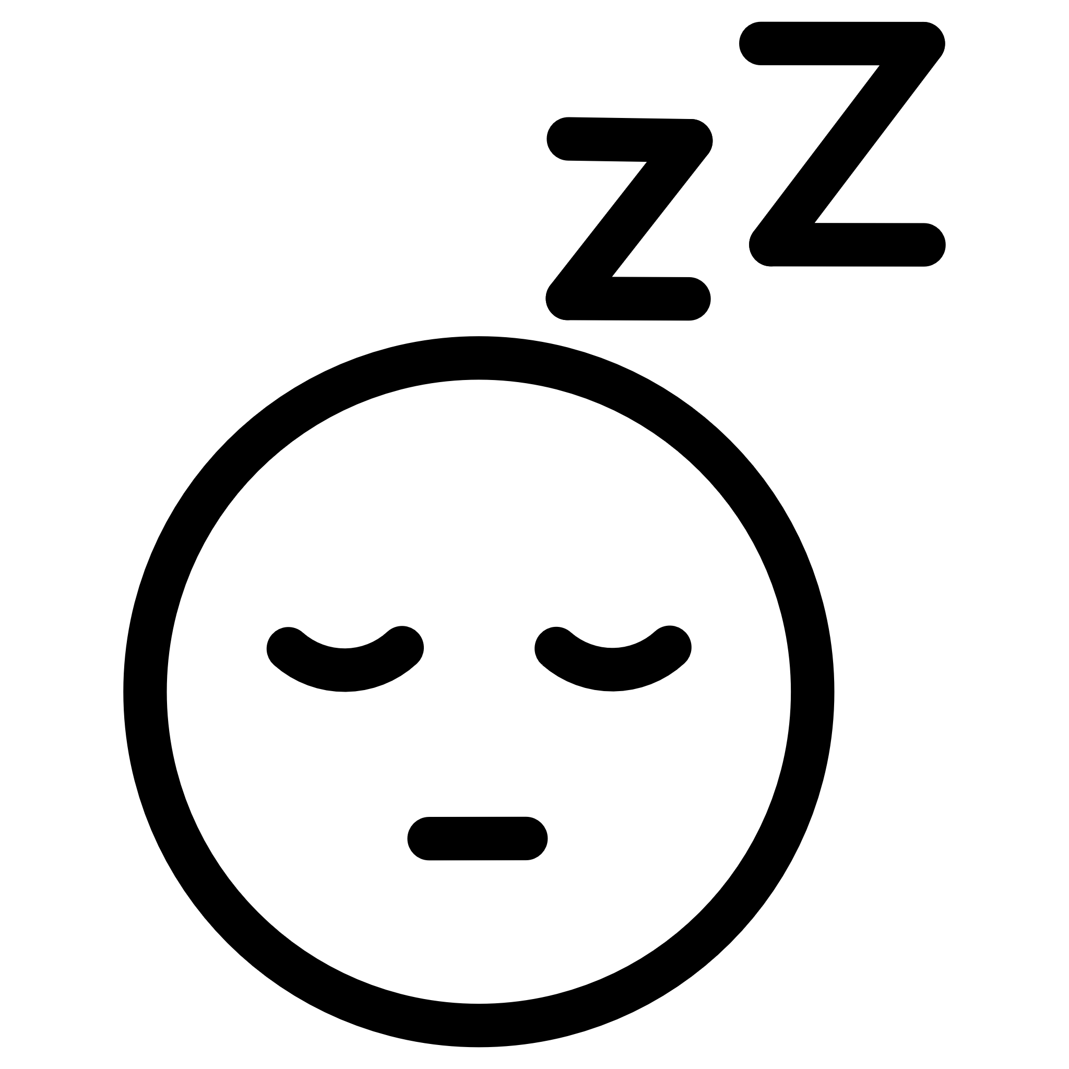
Цель проекта
Проект разработан как мощный инструмент для поддержки эмоционального благополучия через практику систематического самонаблюдения.
Обнаружение паттернов
Структурированный анализ
Поиск корреляций
Выявление устойчивых закономерностей (например, снижение настроения в определённые дни недели).
Оценка зависимости самочувствия от продолжительности сна и влияния внешних событий.
Превращение личных записей в наглядные, анализируемые данные.

Slide 3




Ключевые функциональные возможности
Регистрация и Персонализация
Начальная настройка профиля: ввод имени, возраста и пола для персонализированного опыта.
Ежедневный ввод Настроения
Оценка состояния по пятибалльной шкале, фиксация продолжительности сна и добавление текстовых заметок.
Хранение и Управление Историей
Локальное сохранение всех записей с возможностью хронологического просмотра и точечного удаления.
Визуальная Аналитика
Генерация отчётов для глубокого понимания динамики своего состояния.

Slide 4
Информативные визуальные отчёты
Блок аналитики преобразует сырые данные в полезные графики, помогая выявить скрытые взаимосвязи.
Распределение настроения
Динамика во времени
Корреляция "Сон-Настроение"
Просмотр общего тренда настроения за выбранный период (неделя, месяц).
Анализ оценок настроения в разрезе дней недели (например, "синдром понедельника").
Построение линейного тренда для оценки связи между качеством сна и эмоциональным состоянием.

Slide 5



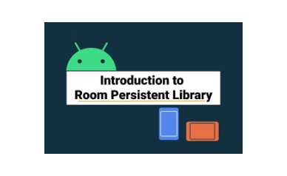
Исполь
Проект «Хроника настроений» разработан с использованием современного, производительного и надёжного стека технологий Android-разработки.
Язык и UI
Архитектурные Компоненты
Язык программирования: Kotlin – современный и безопасный.
Room Database: Для эффективного и локального хранения данных.
Пользовательский интерфейс: Jetpack Compose – декларативный подход к построению UI.
Navigation Compose: Упрощённое управление навигацией внутри одноактивностной модели.

Slide 6
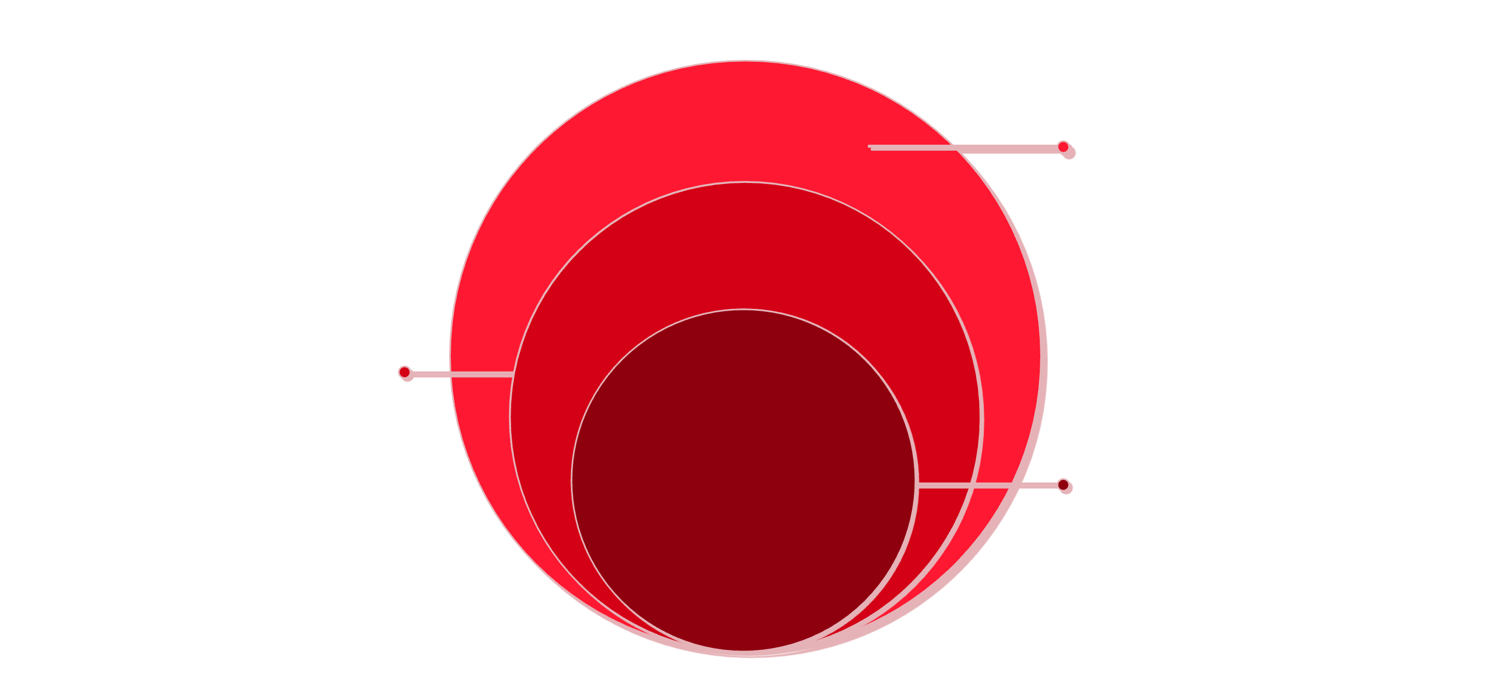
Архитектура: Чистая и Реактивная
Приложение использует многослойную архитектуру, основанную на принципах разделения ответственности и минимальной связанности (Separation of Concerns).
Data
Room , Flow для реактивных обновлений
Domain
Бизнес-сущности и утилиты
Presentation
Compose UI с подъёмом состояния

Slide 7
Пример использования
Рассмотрим пример студента, фиксировавшего своё состояние в течение 10 дней, чтобы справиться с эмоциональным выгоранием.
Среднее настроение за период составило 2.4 (из 5).
Наиболее низкие оценки пришлись на среду и четверг, особенно после 18:00.
Обнаружена сильная положительная корреляция: +0.78 между продолжительностью сна и уровнем настроения.
На основе этих инсайтов пользователь внёс изменения: перенёс сложные задачи на утро понедельника, установил лимит на время отбоя (до 23:00) и добавил регулярные перерывы.

Slide 8
Результат: принятие осознанных решений
Приложение — не пассивный журнал, а активный инструмент для принятия осознанных решений о своём образе жизни.
2.4
+0.78
3.9
Среднее настроение ДО
Корреляция Сон/Настроение
Среднее настроение ПОСЛЕ
Начальный уровень эмоционального состояния.
Подтверждённая сильная связь между сном и самочувствием.
Улучшение состояния через две недели после коррекции распорядка.
Проанализировав свои данные, пользователь смог повысить свой средний уровень настроения с 2.4 до 3.9.

Slide 9



Заключение и перспективы развития
«Хроника настроений» — это полноценное мобильное приложение, решающее социально значимую задачу поддержки психоэмоционального здоровья.
Экспорт данных
Добавление экспорта в форматы CSV и PDF для обмена с терапевтом.
Интеграция с Health Connect
Автоматический сбор данных о сне и физической активности.
Прогнозирование
Внедрение простых моделей для оценки вероятности снижения настроения на основе исторических данных.

Slide 10

Спасибо за внимание!

